Slide 1

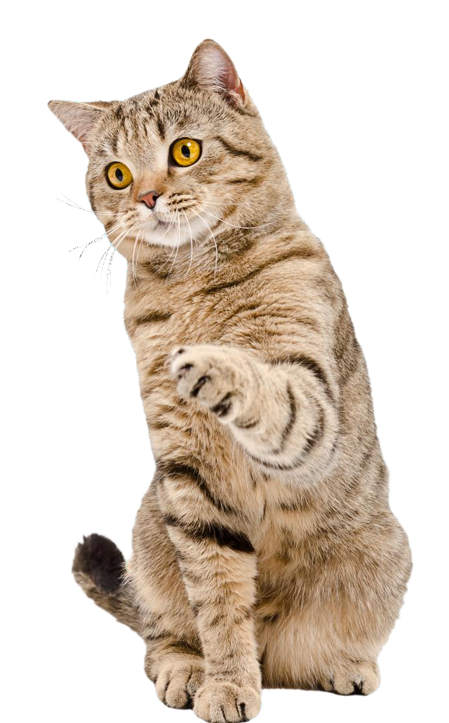
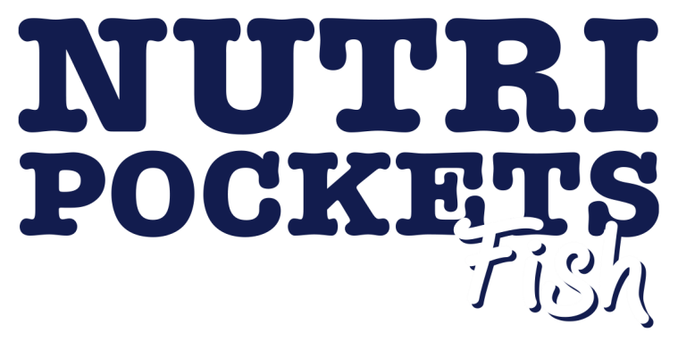

Slide 2

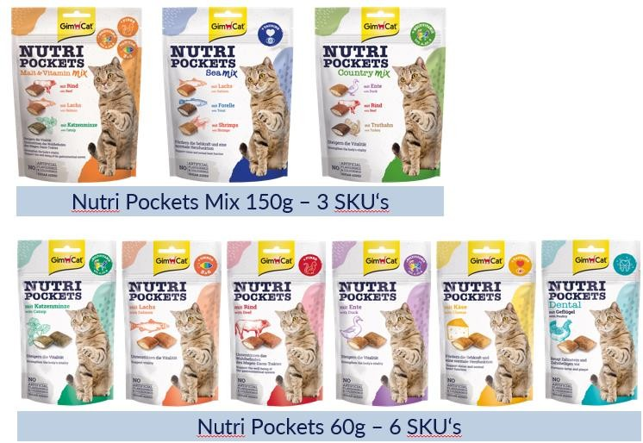
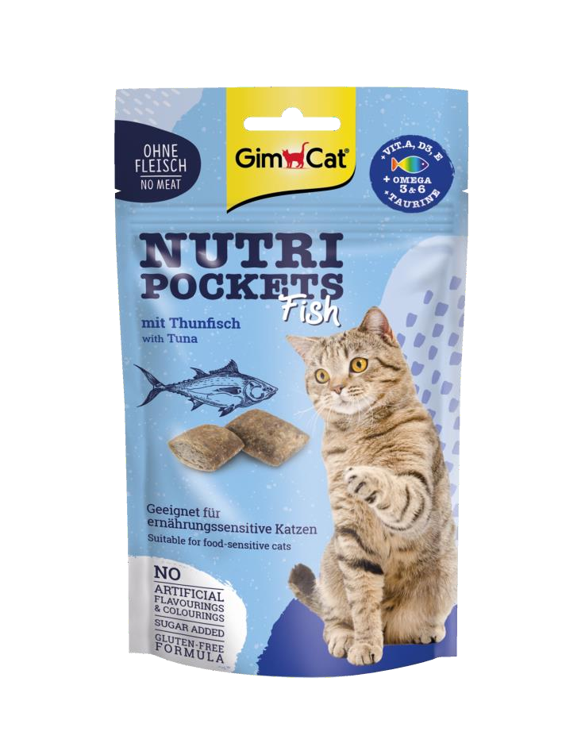
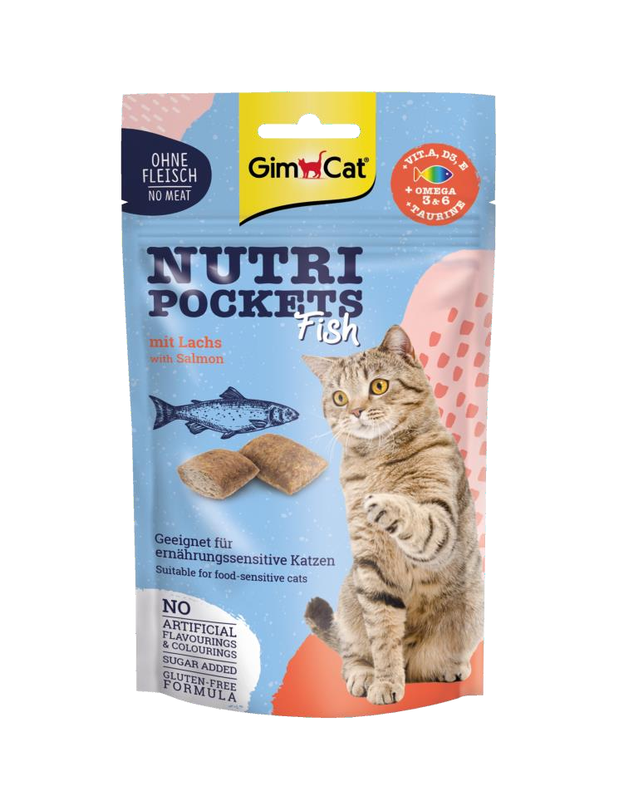

NUTRI POCKETS FISH
Вигляд у всій лінійці
Наразі у лінійці маємо 9 СКЮ:
3 СКЮ – 150г
6 СКЮ – 60г
Разом з новинками матимемо загалом
11 СКЮ у бестселлар лінійці
Nutri Pockets Fish 60g

Slide 3
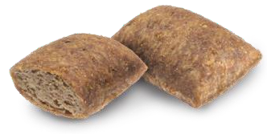
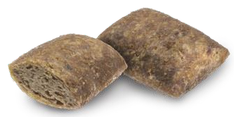
УТП
Рецепт без м'яса - ідеальна альтернатива для котів, чутливих до специфічних білків м'яса.
Омега 3 і 6, вітаміни A, D3 і E і таурин підтримують загальне самопочуття.
Натуральні інгрідієнти:
Зернові культури, риба та рибні продукти (4% лосося/тунця),
олії та жири, дріжджі, мінерали
Не містить глютену
Без додавання цукру
Без штучних ароматизаторів
Без штучних барвників
Зроблено в ЄС
З лососем
З тунцем

Slide 4
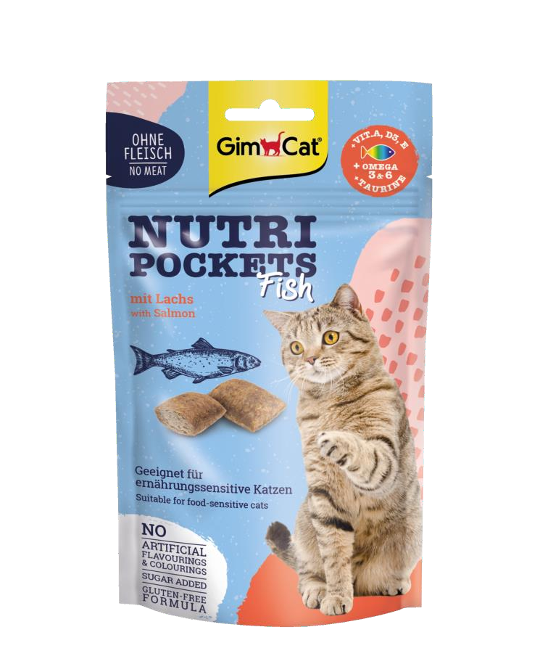
Дизайн, УТП
Синій фон для кращого розпізнавання, але у стилі усієї лінійки NP
Додано FISH до Nutri Pockets для чіткого розпізнавання посилань
Чіткий опис смаку в
видне становище
Чітко помітна ілюстрація/опис заяви БЕЗ М’ЯСА
Графічна ілюстрація рибного інгредієнта конкретного посилання + зображення закуски
Підходить для чутливих до їжі котів
ДОДАТКОВІ переваги:
БЕЗ штучних ароматизаторів і барвників
БЕЗ додавання цукру
НЕ містить глютен

